Slide 1
ATAI
Chongqing University of Technology
Advanced Technique of Artificial Intelligence
Chongqing University of Technology
EMNLP2020_Denoising Multi-Source Weak Supervision for Neural Text Classification
Binyan Zhang
zby@2018.cqut.edu.cn
2020.11.30 • ChongQing
Notes:
大家好，我是张斌艳，我今天汇报的论文是EMNLP2020年的一篇弱监督文本分类。

Slide 2
Outline
Background
Related Work
Approach
Experiments
Conclusion
Notes:
接下来我们将从这五个方面来介绍这篇文章

Slide 3
Background
Labeled data is small and expensive;
2） Weak supervision for text classification:
① The created labels are highly noisy and imprecise;
② Each source only covers a small portion of the data.
Notes:
由于有标签数据规模较小且标注起来非常昂贵，因此如何在有限的标注信息下进行文本分类是非常重要的一项任务。目前使用弱监督进行文本分类的主要挑战有两个：1）创建的标签非常嘈杂且不精确。 标签噪声问题的出现是因为规则通常过于简单，以至于无法捕获文本的丰富上下文和复杂语义。 2）每个来源仅覆盖一小部分数据，而标签不完整。 种子规则的覆盖范围有限，因为它们是针对最常见的关键字定义的，但是现实生活中的文本语料库通常具有长尾分布（数据不均衡），因此仅包含长尾关键字的实例无法进行注释。

Slide 4
Related Work
1) Data programming method;
2) Deep self-training method;
3) Boosting multiple weak supervision signals in an unsupervised way.
Notes:
以往使用弱监督来进行文本分类通常有以下三种方式，第一种是数据编程方法，该方法使用标注功能自动标注数据，然后使用这些标注训练判别模型。但是，以这种方式注释的数据仅覆盖直接与规则匹配的实例，从而导致对不匹配数据的模型性能受到限制。第二种是深度自我训练方法，该方法使用弱监督来学习初始模型并通过其自己的自信预测来更新模型。但是，自训练过程可能会过度贴合标签噪声，并且容易传播错误。第三种是以无监督的方式增强多个弱监督信号来解决查询性能预测（QPP）。但是，他们通过特定的用户定义标准来选择信息最丰富的标签，这可能不会推广到所有领域。

Slide 5
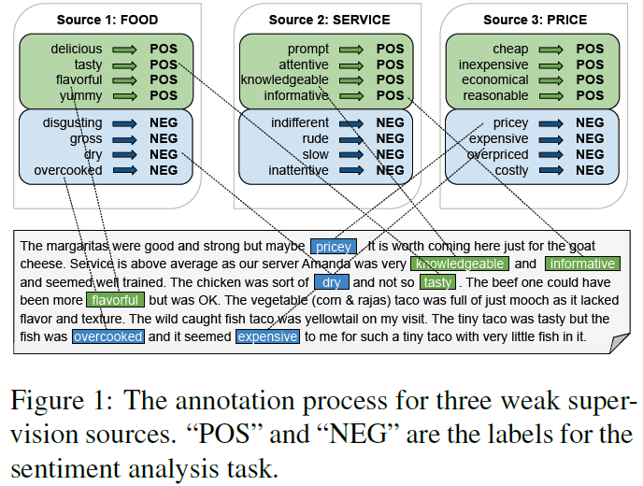
Motivation
Notes:
本文研究使用多个弱监督源来解决弱监督文本分类中的挑战的问题。 尽管每个来源都很薄弱，但多个来源可以互相提供补充信息。 上图的例子分别从味道、服务、价格三个方面对文本进行弱标注。

Slide 6
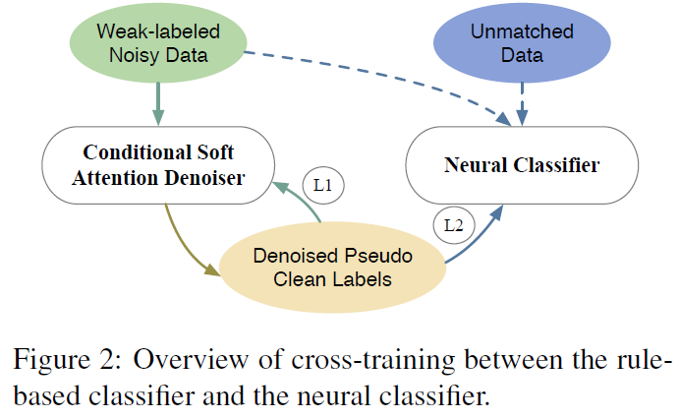
Approach
Notes:
首先大致介绍些这个模型，该模型有两部分，一部分是具有条件软注意力机制的标签降噪器。 它以输入文本特征和弱标签为条件，首先学习标签来源的可靠性评分；另一个是神经分类器，它学习所有样本的分布式特征表示。 为了利用不匹配的样本，它会受到去噪标签及其对不匹配数据的信心预测的监督。 这两个组件被集成到端到端的共同训练框架中，通过交叉监督损失（包括规则去噪器损失，神经分类器损失和自训练损失）相互促进。

Slide 7
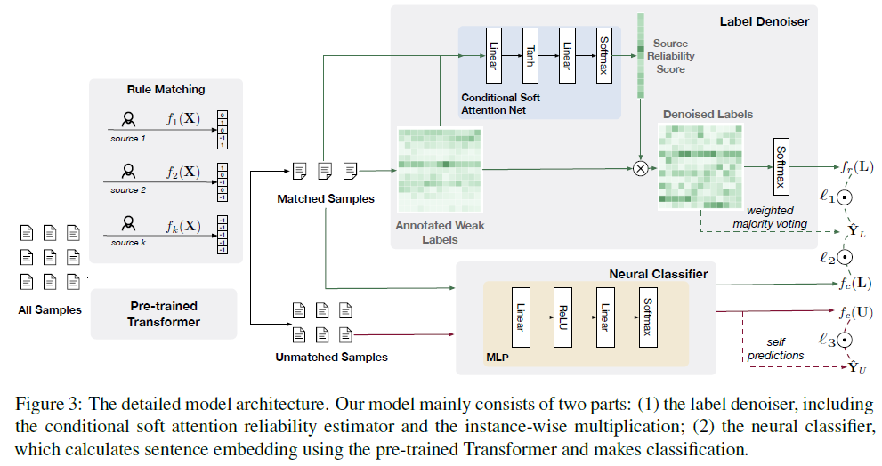
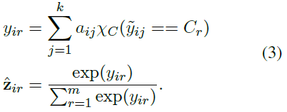
Approach
Notes:
接下来我们看下细节，

Slide 8
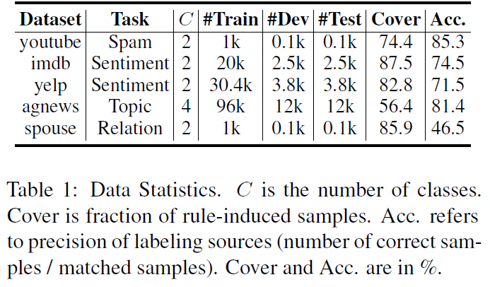
Experiments
Notes:
本文所用数据集是这五类，有二分类也有四分类。

Slide 9
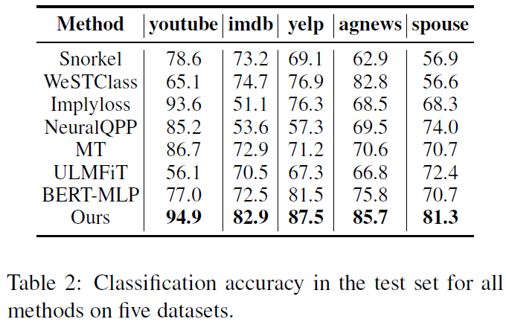
Experiments
Notes:
这是本文的overall实验，可以看出本文模型在五个数据集上均有大幅提升。

Slide 10
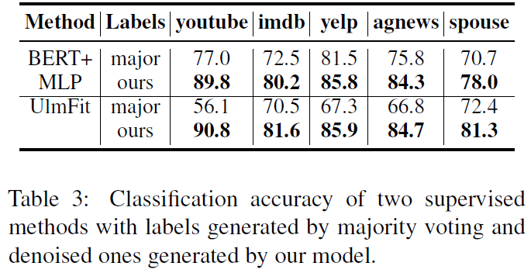
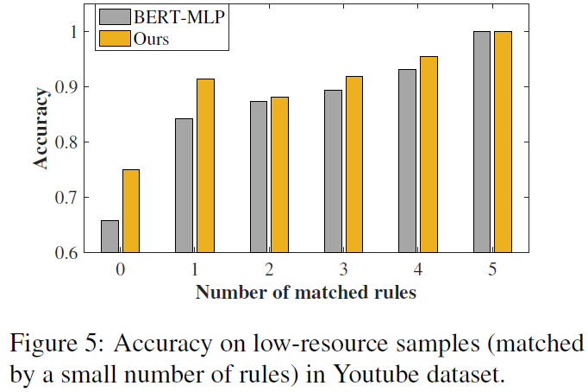
Experiments
Notes:
表三在两个baseline上应用了两种数据集，一种是只利用投票预测标签而不去噪，一种是经过我们模型处理后的标签。

Slide 11
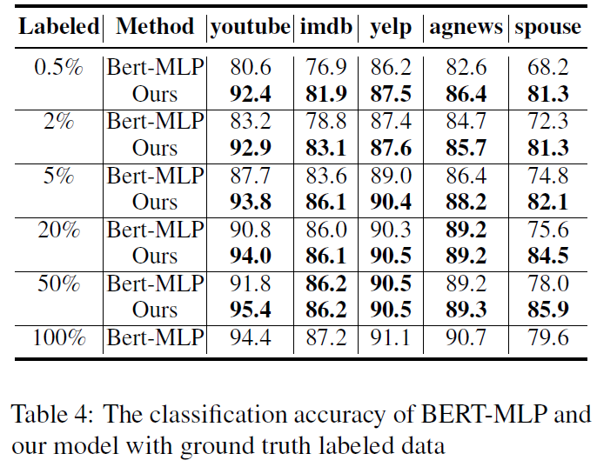
Experiments

Slide 12
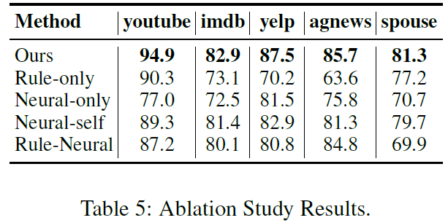
Experiments

Slide 13
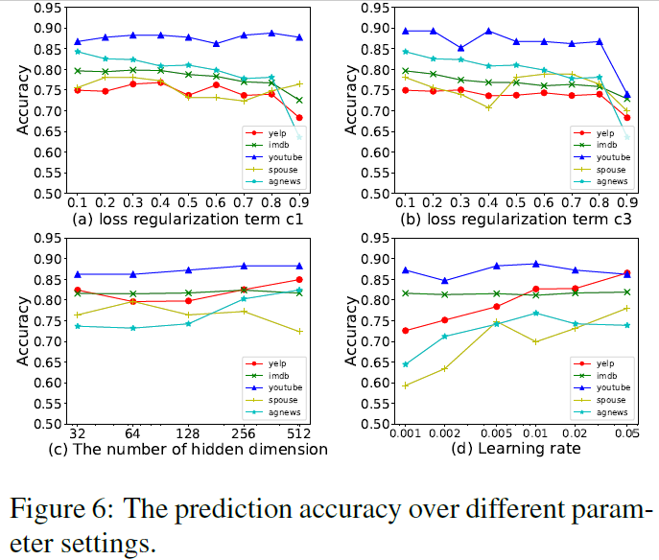
Experiments

Slide 14
Conclusion
A label denoiser that estimates source reliability to reduce label noise on the matched samples;
A neural classifier that learns distributed representations and predicts over all the samples.
Notes:
（1）标签降噪器，用于估计源可靠性，以减少匹配样本上的标签噪声；（2）神经分类器，用于学习分布式表示并预测所有样本。这两个组件被集成到一个共同培训框架中，以彼此受益。

